Slide 1

ПРОЕКТНАЯ ЛАБОРАТОРИЯ
Красноярский региональный
Центр поддержки
местных сообществ
начало
От идеи к проекту

Slide 2


До подготовки заявки
Ознакомиться с Положением о грантовой программе (кого поддерживает грантодатель?)
Определить соответствие проектной идеи ожиданиям грантодателя (тематические рамки: номинации, направления)
Обратить внимание на ограничения, установленные грантодателем (деятельность, бюджет)
http://www.kras-grant.ru/

Slide 3
Упаковка проектной идеи
Анализ проблемы
Целеполагание
Планирование событий, график работ
Оценка ресурсов
Привлечение партнеров
Бюджетирование
Оформление заявки

Slide 4
Оценочный лист эксперта
Критерий оценки | 0 баллов | 1 балл | 2 балла | 3 балла | 4 балла
Соответствие заявленной номинации | проект не соответствует заявленной номинации | проект соответствует заявленной номинации
Наличие опыта проектной деятельности у команды проекта | Опыт проектной деятельности недостаточный для реализации данного проекта. | Имеется достаточный опыт для реализации проекта.
Актуальность и востребованность проекта | Проблема не сформулирована. Проект не актуален и не востребован. | Проблема сформулирована четко, но не актуальна в настоящий момент. | Проблема четко сформулирована. Проект актуален и востребован для узкого круга людей. | Проблема четко сформулирована. Проект актуален и востребован для широкого круга людей. | Проблема сформулирована на основе глубокого анализа сложившейся ситуации. Проект актуален и востребован для широкого круга людей.
Инновационный характер проекта | Проект является продолжением текущей деятельности заявителя | Предложенные механизмы реализации проекта не носят новизны и являются устаревшими. | Предложено классическое решение проблемы. | Представлен новый, но заимствованный в других сферах способ решения проблемы. | Предложен инновационный (оригинальный) подход к решению обозначенной проблемы.

Slide 5
Мах 33 балла
Каждую заявку оценивает три эксперта
до 17-18 - отклонить
19-22 – доработать
более 23 - одобрить

Slide 6
ПРОЕКТНАЯ ЛАБОРАТОРИЯ
Красноярский региональный
Центр поддержки
местных сообществ
Команда проекта
От идеи к проекту

Slide 7
Роли в команде
Руководитель проекта (опыт управления проектами)
Бухгалтер (опыт работы с СОНКО)
Координаторы направлений работы (опыт работы по направлениям):
СМИ;
целевая группа;
партнеры;
волонтеры

Slide 8
Информация об исполнителях
Про каждого:
ФИО,
специализация, образование,
должность, место работы, стаж работы, уровень компетенций
опыт участия в реализации социальных проектов,
роль в проекте (зона ответственности)

Slide 9
Бывает так…
Информация об исполнителях.
1. НОУ ДПО «Ивановская техническая школа ДОСААФ» - организатор проекта;
2. Отдел спорта, туризма и культуры Администрации города Иваново: оказание информационной и организационной помощи;
3. Отдел молодежной политики Администрации города Иваново: предоставление микрофонов
4. Геращенко С.А.: участник боевых действий в Афганистане;
5. ГУ «ОФПС-31»: помощь в судействе в военно-спортивной игре.

Slide 10
Бывает и так…
Информация об исполнителях.
Исполнители проекта - участники инициативной группы состоящей из членов Красноярской региональной общественной организации по решению проблем детства «Счастливое детство».

Slide 11
Надо так…
Информация об исполнителях.
Иванова Елена Петровна, директор МОО «ДОМ» с 1998 г., образование высшее (педагогическое), учитель литературы МБОУ СОШ №24 г. Иваново, стаж педагогической деятельности – 25 лет., высшая квалификационная категория.
Имеет опыт управления социальными проектами:
участник проектной команды (проект (год), проект (год));
руководитель проекта (проект (год), проект (год)).
Роль в проекте: руководитель.
2. …

Slide 12
ПРОЕКТНАЯ ЛАБОРАТОРИЯ
Красноярский региональный
Центр поддержки
местных сообществ
ОПЫТ
КОМАНДЫ
От идеи к проекту

Slide 13
Если нет опыт участия в конкурсах
Опишите опыт совместной работы по заявленной проектной теме
Вспомните, в каких проектах других организаций вы участвовали
Напишите о сотрудничестве с организациями, успешными в реализации социальных проектов с привлечением грантовых средств на конкурсной основе
Напишите про повышение квалификации (по теме проекта, в области социального проектирования)

Slide 14
Если есть опыт участия в конкурсах
Опишите опыт реализации социальных проектов с привлечением грантовых средств на конкурсной основе (название проекта, одним предложением суть, год, грантодатель)
Если опыт большой – описываем за последние 2-3 года

Slide 15
ПРОЕКТНАЯ ЛАБОРАТОРИЯ
Красноярский региональный
Центр поддержки
местных сообществ
Актуальность проекта
От идеи к проекту

Slide 16
3. Описание проекта
3.1. Описание проблемы, на решение которой направлен проект
Актуальность и востребованность проекта | Проблема не сформулирована. Проект не актуален и не востребован. | Проблема сформулирована четко, но не актуальна в настоящий момент. | Проблема четко сформулирована. Проект актуален и востребован для узкого круга людей. | Проблема четко сформулирована. Проект актуален и востребован для широкого круга людей. | Проблема сформулирована на основе глубокого анализа сложившейся ситуации. Проект актуален и востребован для широкого круга людей.

Slide 17
3.1. Описание проблемы, на решение которой направлен проект
Формулирование проблемы.
Анализ причинно-следственных связей проблемы:
какие причины лежат в основе проблемы?
какие негативные следствия для местного сообщества?
http://www.ifrc.org/Global/Publications/monitorig/PPP-Guidance-Manual-Ru.pdf
http://nko.krasnodar.ru/?p=3717
https://yadi.sk/i/jj0pzYIYkjKKG

Slide 18
3.1. Описание проблемы, на решение которой направлен проект
Источники информации, подтверждающие актуальность проблемы для местного сообщества:
Статистические данные;
Аналитические материалы;
Информация из местных СМИ (ссылки);
Данные официальных органов, лиц (название организации, должности);
Мнение местных экспертов по проблеме;
Итоги социологических исследований, опросов;
Результаты собственного общественного опроса;
Мнение о проблеме представителей целевой группы.

Slide 19
Бывает так …
3.1. Описание проблемы, на решение которой направлен проект
В наши дни речевая культура испытывает сильный натиск иностранных слов и сленга, и особенно это заметно в среде детей и юношества. Жаргон школьников сегодня – объективная реальность современности. Сленг противостоит официально общепринятому языку, а употребление жаргонизмов школьниками становится практически бесконтрольным, часто заменяя общепринятые литературные слова. Расширяется пропасть между общепринятым разговорным языком и сленгом.

Slide 20
Бывает и так …
3.1.Описание проблемы, на решение которой направлен проект
В пос. Иваново на 2015 год проживают 720 человек. На фронт из Ивановского сельсовета ушло 240, погиб каждый третий.
Вернувшиеся ветераны, пока были живы, трудились в родном колхозе, делились воспоминаниями о войне на встречах с земляками. Сегодня никого из них нет в живых. А память о них хранится только в сердцах односельчан. Нет, к сожалению, в нашем поселке памятника воинам ВОВ. Для увековечивания памяти о них, необходимо установить обелиск на том месте, откуда уходили защищать Родину наши земляки.

Slide 21
Возможно так …
В населенном пункте …., в … среде существует проблема …. . Актуальность проблемы подтверждается следующими данными: за последние три года …, по мнению специалиста …, материалами местной газеты… (ссылка).
Причинами проблемы являются: во-первых …, так …. , во-вторых …, так … , в-третьих … , так … .
Негативными следствиями данной проблемы для местного сообщества являются, во-первых …, так… , во-вторых …. , так … , в-третьих … , так .
Сами …. считают, что проблема … (результаты опроса). На территории решением проблемы занимаются …, но результаты оставляют желать лучшего, причина тому по мнению … являются ….
На решение данной проблемы можно существенно повлиять через …. (идея проекта)
+ эмоциональный окрас, но в меру

Slide 22
ПРОЕКТНАЯ ЛАБОРАТОРИЯ
Красноярский региональный
Центр поддержки
местных сообществ
ЦЕЛЕВАЯ ГРУППА
От идеи к проекту

Slide 23
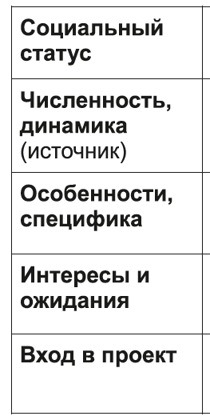
3.3. Что предлагается сделать в ходе проекта.
Целевая группа

Slide 24
Бывает так …
Целевая группа
Проект направлен на представителей старшего поколения, возрастная категория - люди старше 56 лет. Планируется охватить деятельностью по проекту 80% населения этого возраста.
Целевая группа: Подростки от 14 до 17, допризывная молодежь, студенты ПТУ № 17, родители подростков. Общая целевая группа не менее 163 человек.
Целевая группа: пенсионеры, многодетные и малообеспеченные семьи.

Slide 25
Лучше так …
Целевая группа: Деятельностью по реализации проекта планируется охватить 40 человек:
Молодежь (20-30 лет) – 20 человек
Школьники (14-17 лет) – 10 человек
Люди старшего поколения (50-65 лет) – 10 человек
Целевая группа
Целевой группой проекта являются женщины – матери, воспитывающие детей с ограниченными возможностями. В результате реализации проекта планируется охватить не менее 20 семей, 20 человек.
Целевая группа
86 семей, имеющих в своем составе ребенка инвалида, 89 детей с ограниченными возможностями здоровья, из них 19 детей обучаются на дому, 13 детей необучаемы, 32 ребенка в возрасте до 7 лет. 30 волонтеров из числа детей-школьников, которые будут оказывать помощь в подготовке праздников и помогать в работе проекта.

Slide 26
ПРОЕКТНАЯ ЛАБОРАТОРИЯ
Красноярский региональный
Центр поддержки
местных сообществ
РИСКИ
От идеи к проекту

Slide 27
Риски
Допущения являются внешними факторами, которые важны для успеха проекта, но находятся вне непосредственного контроля проектной команды. Они также должны быть «предполагаемыми», - которые вероятно могут произойти, но не наверняка или с
крайне малой вероятностью.
Например, для реализации сельскохозяйственного проекта в области, где иногда случаются засухи, допущение будет звучать следующим образом: «Во время проекта не будет засух». Этот внешний фактор однозначно находится вне контроля
Команды и повлияет на успех проекта, если не окажется верным и засуха все -таки случится.

Slide 28
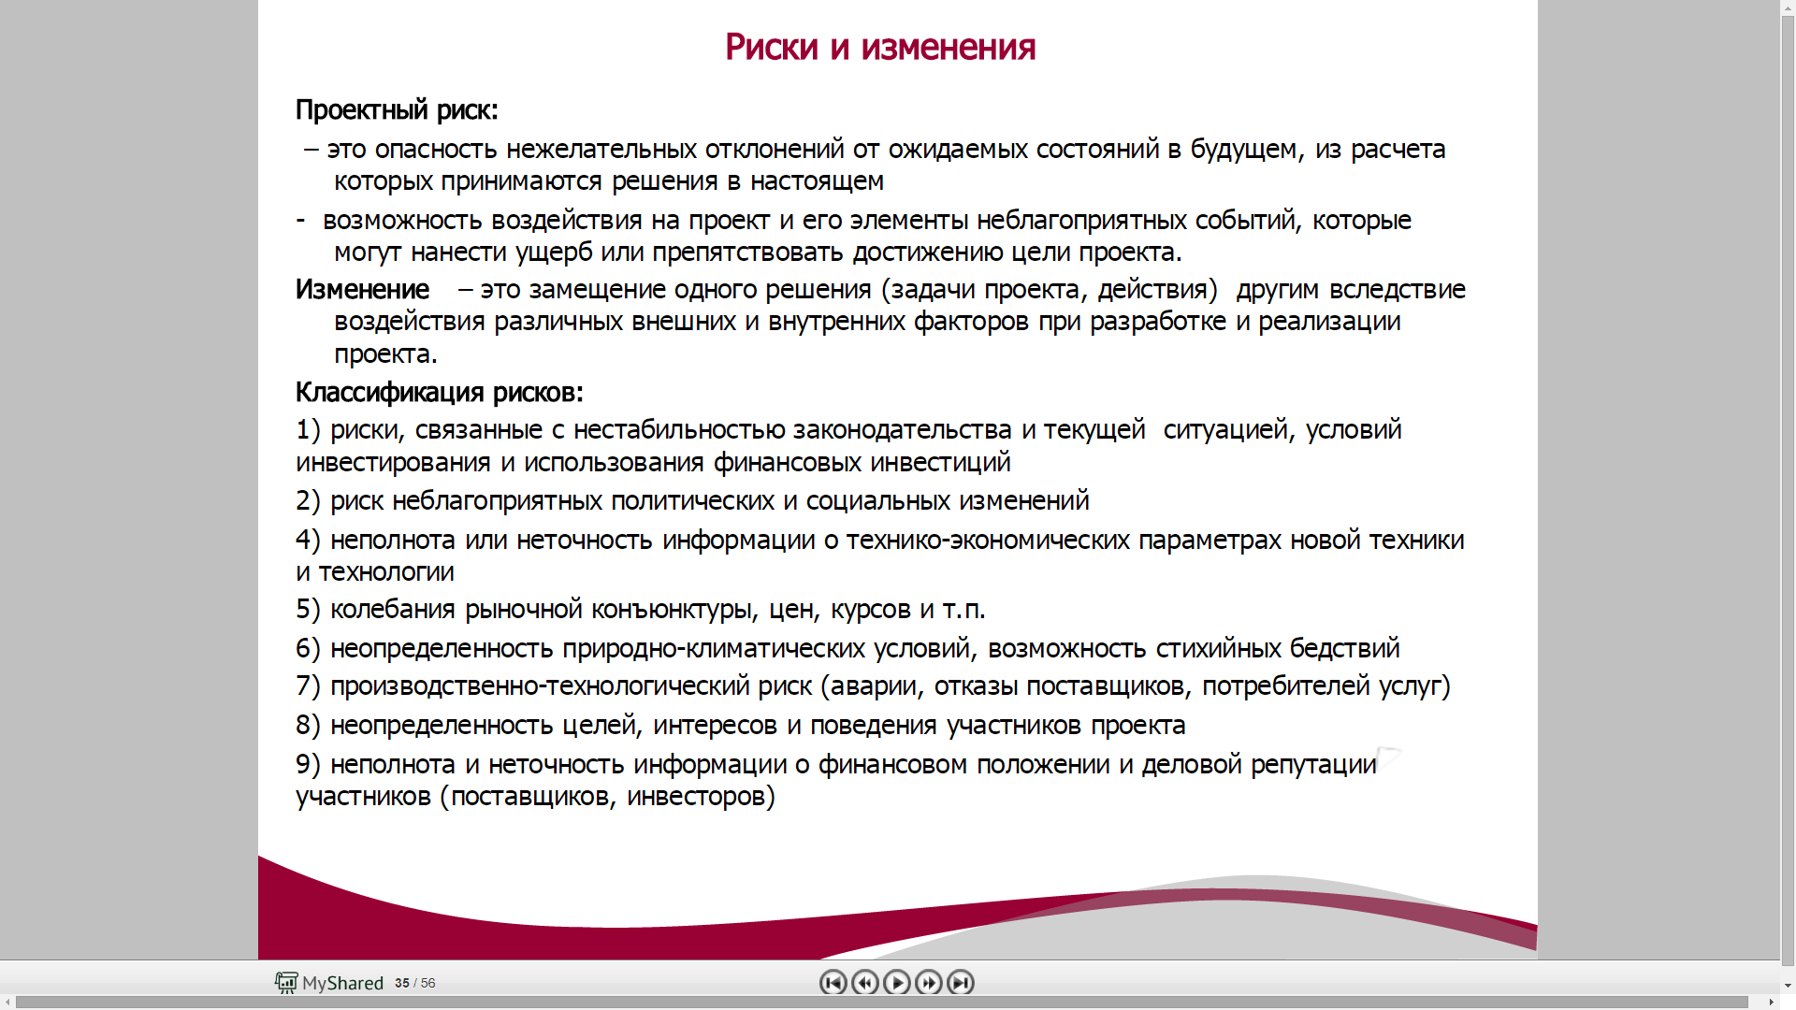
Риски и изменения
ГОСТ Р 51901.4-2005 Менеджмент риска. Руководство по применению при проектировании
Источник:http://www.znaytovar.ru/gost/2/GOST_R_5190142005_Menedzhment.html

Slide 29
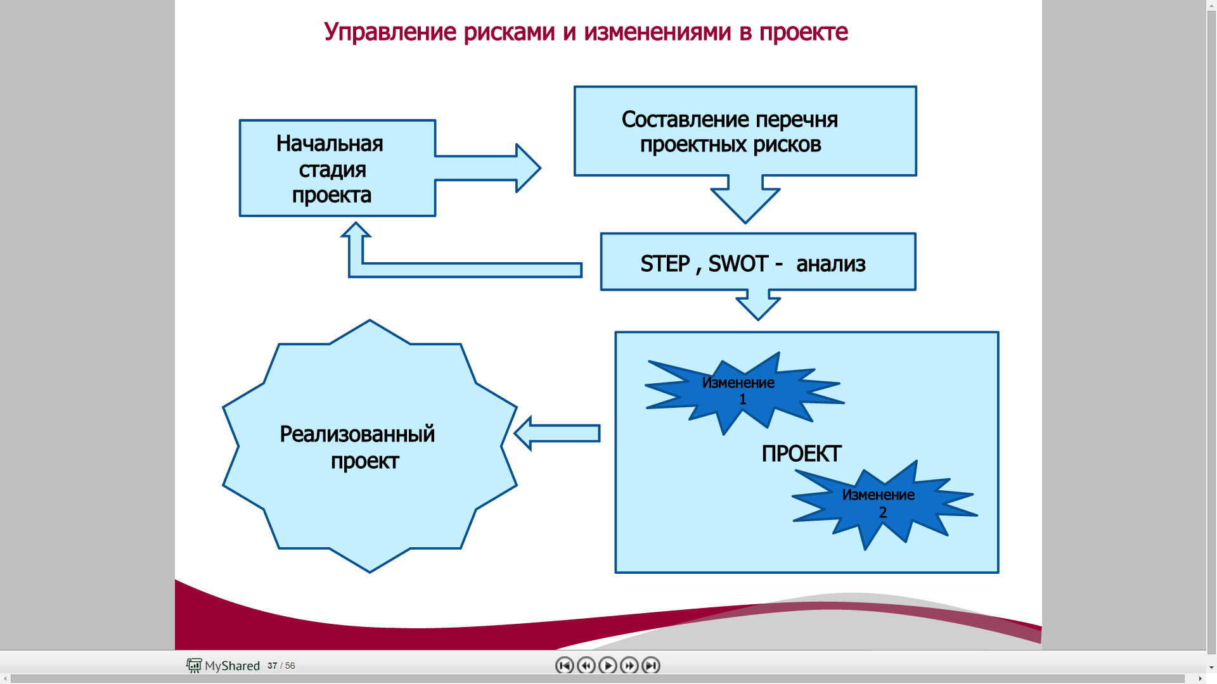
Управление рисками

Slide 30
Анализ рисков
Анализируется каждое мероприятие плана на возможность проявления внешних и внутренних факторов, способных повлиять на достижение планируемых результатов.
Внутренние:
человеческий фактор
качество управления, коммуникаций
качество ресурсов команды
уровень компетенций
др
Внешние:
погода
рост цен
отказ партнера
интерес целевой группы (низкий, высокий)
др.

Slide 31
Анализ рисков
Вероятность
низкая
средняя
высокая
Не значительная
Степень влияния на проект
Средняя
Описываем риск и мероприятия по его минимизации
Значительная

Slide 32
Управление рисками
На стадии планирования отказаться от событий с высокой степенью риска.
 | Рисковое событие | Возможные последствия | Мероприятия по противодействию риску
 | Что может произойти? | Чем это грозит? | Как максимально сохранить планируемый результат?
1.
2.

Slide 33


